Slide 1
건강검진 결과의 이해와 활용도 향상을 위한
검진자 집단분류 및 맞춤 진료 제시
2조 김정준, 박상은, 박민규, 박정빈, 이현재

Slide 2
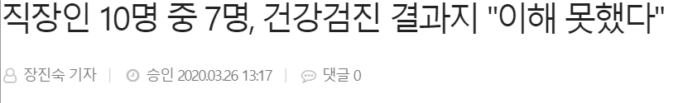
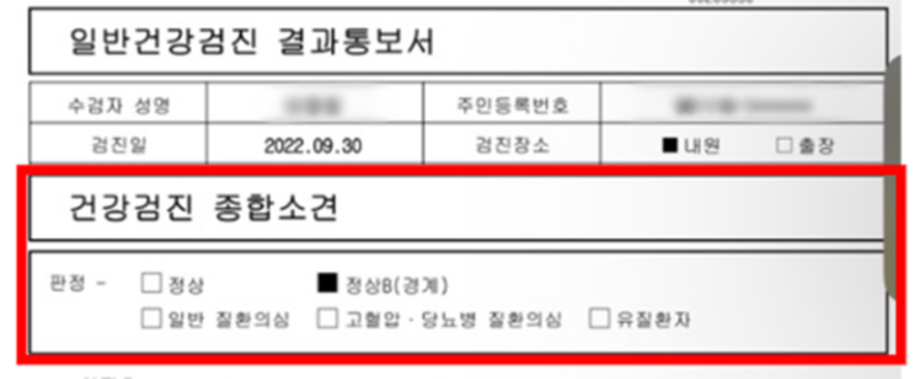

1. 제안 발표 요약
문제 정의
분석 배경: 기존 건강검진 결과지의 문제점
모호함
종합판정 결과가 구체적이지 않음
자신의 건강상태가 어느 위치에 속하는지 알 수 없음
후속조치가 없음
건강검진 후 어떠한 진료를 받아야 하는지 알 수 없음
¹⁾
▲ 현 건강검진 결과통보서 형태
²⁾
건강검진 데이터 군집화를 통해 그룹별 특성 파악
장진숙, ‘직장인 10명 중 7명, 건강검진 결과지 "이해 못했다“’, 데이터솜, 2020.03.26
정승원, “건강검진 후 이상소견 발견해도 치료 연계 느슨…사후관리 강화 필요“, MEDI:GATE NEWS, 2021.01.16

Slide 3
1. 제안 발표 요약
분석 과정
이전 진행계획
1. 중요 변수 식별
건강검진
데이터
남성, 여성
데이터 분할
데이터
전처리
개선된 분석방법
PCA & Clustering
Pseudo
Labeling
결정 트리
중요 변수
식별
건강검진
데이터
데이터
전처리
피드백
Clustering
결정 트리
군집별
패턴 식별
2. 중요 변수들만을 사용해서 그룹별 패턴 식별
PCA & Clustering
Labeling
결정 트리
군집별
패턴 식별
※사용 데이터: 국민건강보험공단 건강검진정보 데이터 , 30개의 검진내역feature 중 15 feature 선택
Notes:
알고리즘 설명 : 강의를 하는 것이 아니라 이 알고리즘을 우리 데이터에 넣었을 때 시나리오를 설명해주기 -> 예를 들어 이 데이터에 적용하면 이런식으로 분석이 진행될 것으로 예상됩니다

Slide 4
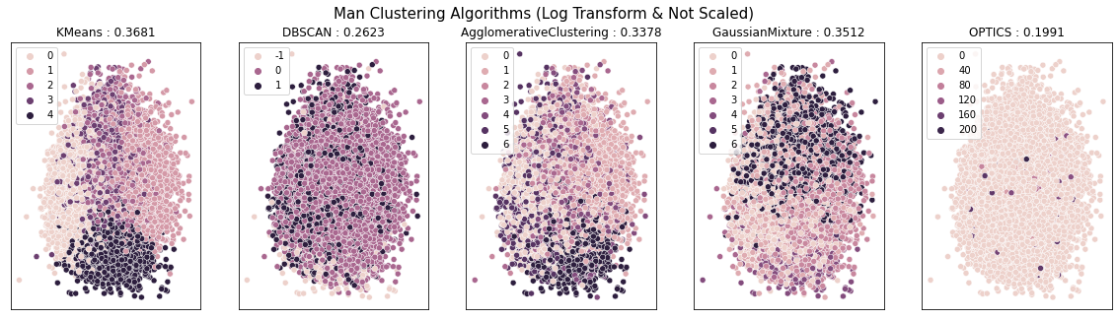
2. 분석 결과
클러스터링 결과
휴리스틱 접근
Log Transform, Scaled 여부를 바꿔가며 여러 클러스터링 방법 수행, 실루엣 계수가 가장 높은 클러스터 선정
-> Log Transform을 수행하고, Scaled은 수행하지 않은 Kmeans 클러스터 선정

Slide 5
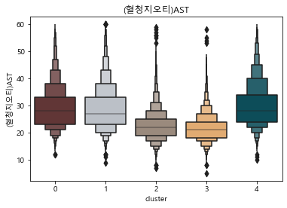
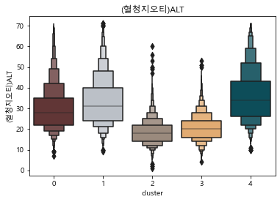
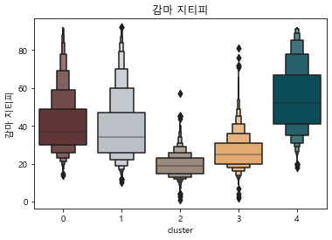
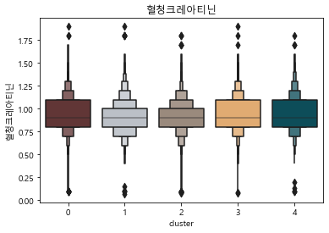
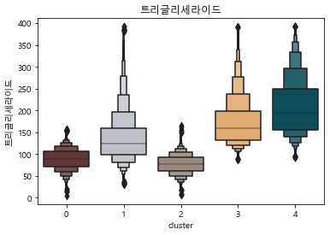
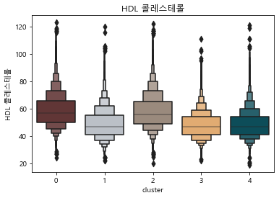
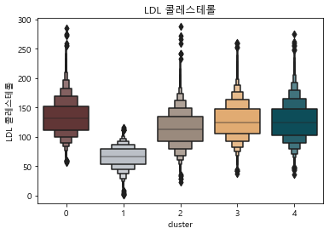
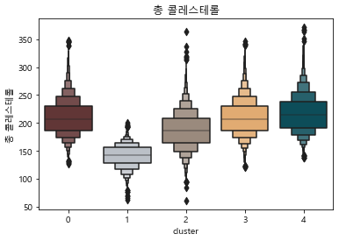
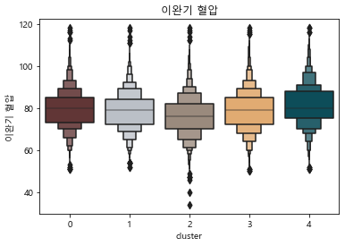
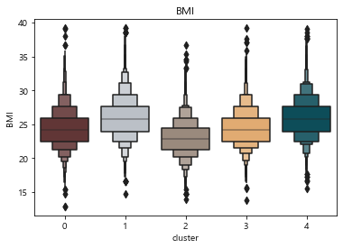
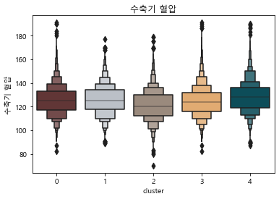
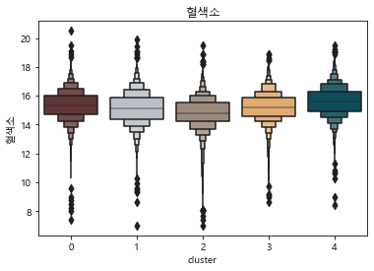
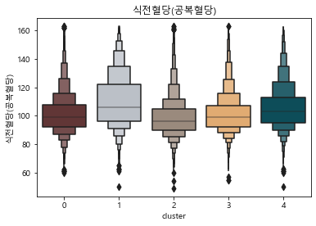
2. 분석 결과
클러스터링 결과

Slide 6
2. 분석 결과
클러스터링 결과

Slide 7
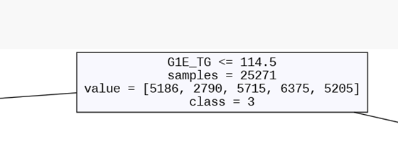
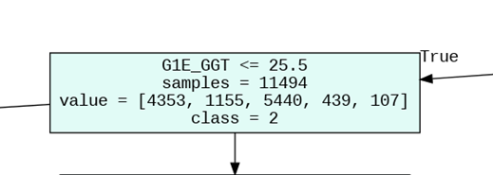
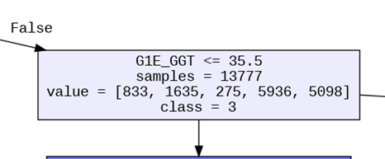
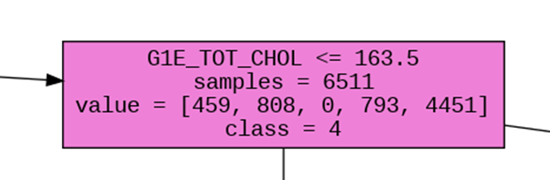
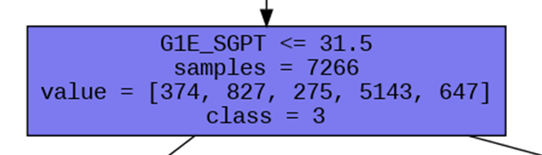
2. 분석 결과
feature
(혈청지오티)AST | G1E_SGOT
(혈청지피티)ALT | G1E_SGPT
감마지티피 | G1E_GGT
총콜레스테롤 | G1E_TOT_CHOL
트리글리세라이드 | G1E_TG
HDL콜레스테롤 | G1E_HDL
LDL콜레스테롤 | G1E_LDL
이완기 혈압 | G1E_BP_DIA
수축기 혈압 | G1E_BP_SYS
체질량지수(BMI) | G1E_BMI
식전혈당 | G1E_FBS
혈청크레아티닌 | GE_CRTN
흡연 여부 | Q_SMK_YN
음주 여부 | Q_DRK_PER
혈색소 | G1E_HGB
클러스터링 결과
결정 트리
G1E_TG(트리글리세라이드): 중성지방, 이상지질혈증에 관여
G1E_GGT(감마지티피): 간장질환에 관여
G1E_TOT_CHOL(총콜레스테롤): 이상지질혈증에 관여
G1E_SGPT(혈청지피티, ALT): 간장질환에 관여
G1E_LDL(LDL콜레스테롤): 이상지질혈증에 관여
Cluster 0
Cluster 1
Cluster 2
Cluster 3
Cluster 4

Slide 8
2. 분석 결과
클러스터링 결과
군집 패턴 식별 결과 :
군집 2: 정상(건강) 집단
군집 0: 높은 간수치 수준
군집 1: 좋은 콜레스테롤 수준, 높은 간수치 수준

Slide 9
2. 분석 결과
클러스터링 결과
군집 패턴 식별 결과 :
군집 3: 높은 중성지방 수준
군집 4: 높은 중성지방 수준, 높은 간수치 수준

Slide 10
2. 분석 결과
과정추가
건강검진
데이터
데이터
전처리
Clustering
결정 트리
군집별 패턴 식별
과정1
검증
질병코드가 있는 데이터셋 구축
진료 테이블
건강검진
테이블
군집 라벨링
군집별
질병 비율
과정2
클러스터별 특징 파악 후 유질환자 데이터로 군집 패턴 검증
※사용 데이터: 국민건강보험 표본코호트DB 데모 데이터 , 개인고유번호, 검사년도 기준으로 데이터 병합
Notes:
알고리즘 설명 : 강의를 하는 것이 아니라 이 알고리즘을 우리 데이터에 넣었을 때 시나리오를 설명해주기 -> 예를 들어 이 데이터에 적용하면 이런식으로 분석이 진행될 것으로 예상됩니다

Slide 11
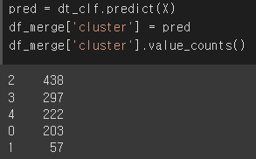
2. 분석 결과
분석결과
과정 1의 결정 트리에 데이터셋 적용 -> 클래스 라벨링 -> 클래스별 간 질환 코드(K7_) 비율 확인 -> 과정 1의 군집 패턴 식별 결과대로 군집4의 간 질환 비율이 높다
질병코드가 있는 데이터셋 구축
진료 테이블
건강검진
테이블
1217 rows x 19 columns
군집 | 0 | 1 | 2 | 3 | 4
총 환자 수 | 203 | 57 | 438 | 297 | 222
간질환(K7_) | 20 | 11 | 42 | 28 | 38
비율 | 9.8% | 19.3% | 9.6% | 9.4% | 17.1%
Notes:
사용한 feature 수가 13개인거 얘기하기

Slide 12
3. 문제해결
문제해결
건강검진 결과의 문제
모호함
종합판정 결과가 구체적이지 않음
자신의 건강상태가 어느 위치에 속하는지 알 수 없음 → 환자 분류를 위한 군집 정보 추가 제공
후속조치가 없음
건강검진 후 어떠한 진료를 받아야 하는지 알 수 없음 → 클러스터별 질병 매칭을 통한 건강검진 후속조치
검진자의 건강상태 파악을 위한 군집 추가 제공 및
관련 질병 정보 제공 → 건강검진 이해도 및 활용성 향상

Slide 13
3. 문제해결
의의 및 한계점
의의
결과변수가 없는 빅데이터를 비지도 학습을 통한 의미 창출 시도
별개의 데이터셋을 이용해 모델의 결과 검증
한계점
모든 클러스터의 패턴을 질병을 통해 검증하지 못했음
높지 않은 클러스터링 성능
감사합니다 : D

